Slide 1

Ügyfél kezelő applikáció készítette: Jankovics Dávid, Nagy Szabolcs

Slide 2

A vevő elvárásai
Legyen egy drótváza
Legyen Designja
Chatgpt által adott feladat
Feladat megoldása chatgpt segitségével
Figma használata
Legyen kész erre az időpontra: 2024/04/03

Slide 3
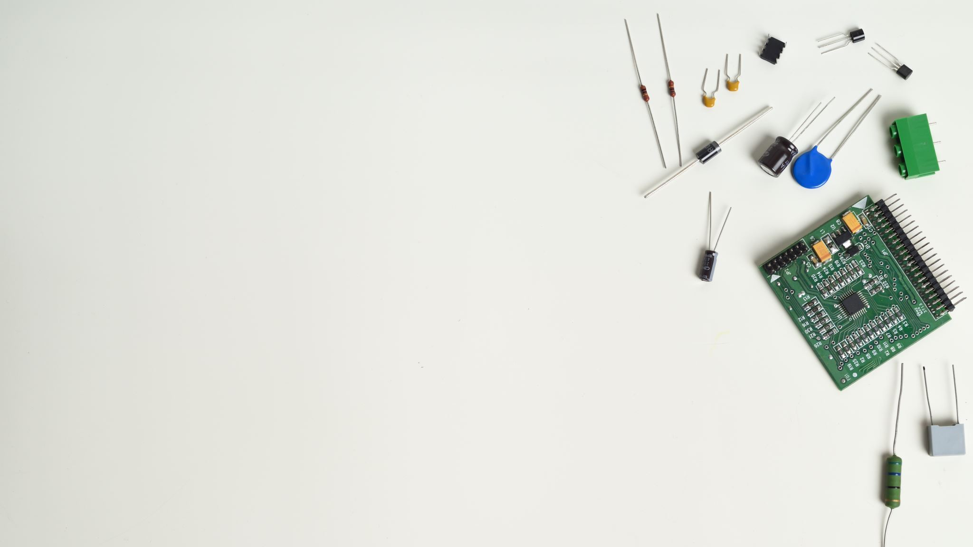
Munkaerő és az adott munkái
Nagy Szabolcs: Program író(részben)
Jankovics Dávid: Project Manager, Designer and Program író, ppt készítése(angol és magyar), drótváz

Slide 4
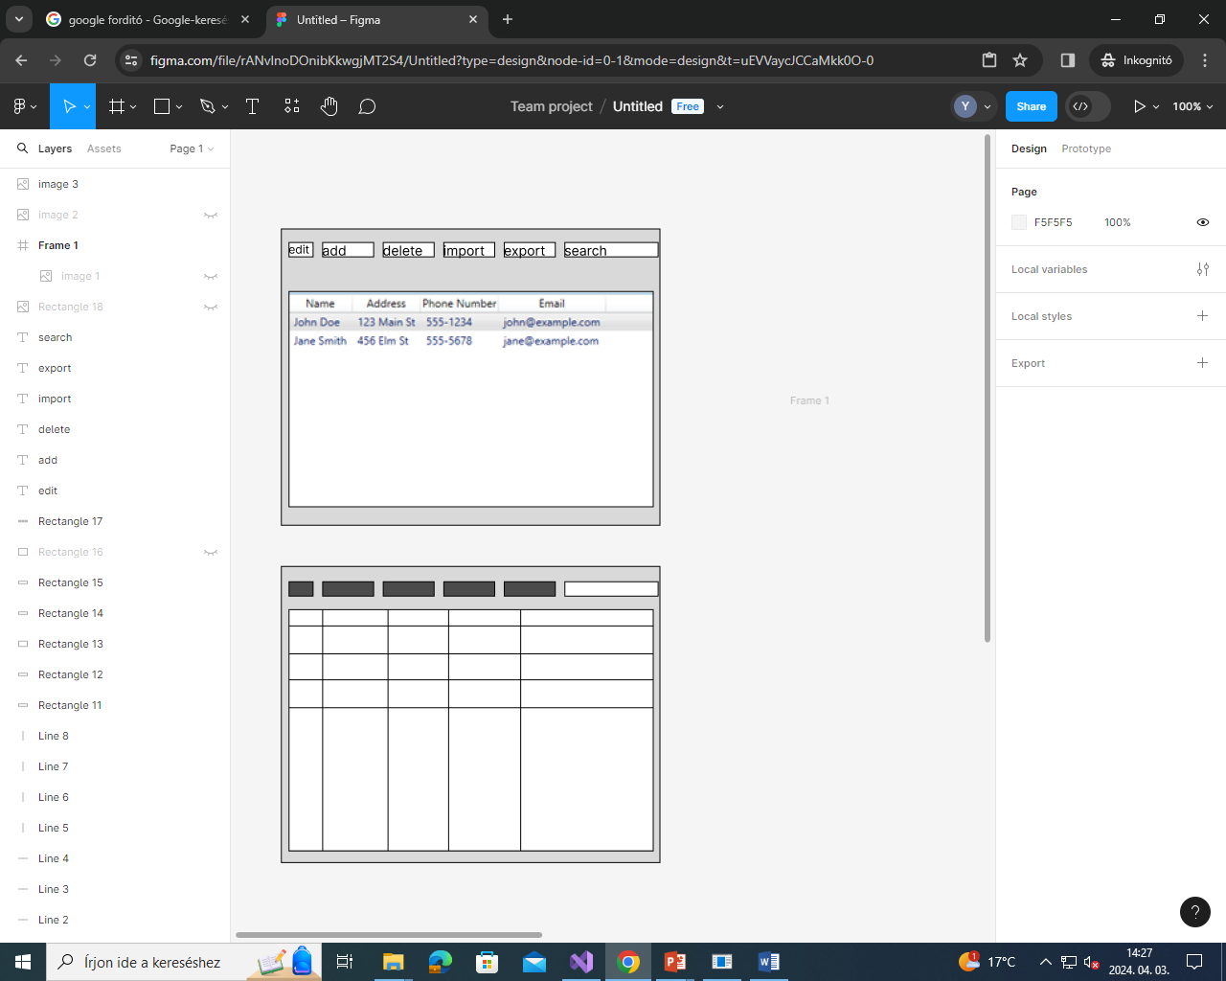
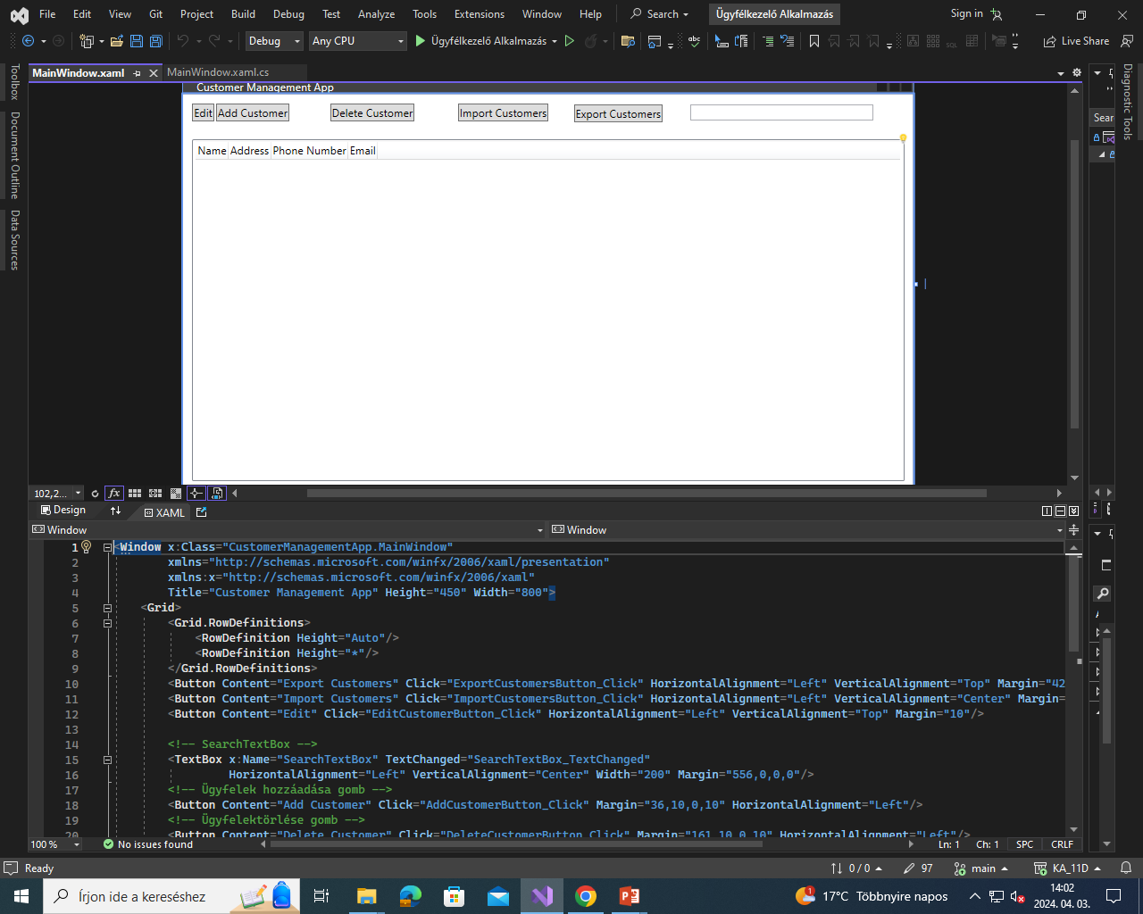
Oldalak amiket használtunk
Figma: A tervezés és a drótváz alapjainak elkészítése
Vizuális Stúdió
Kommunikáció: hang

Slide 5
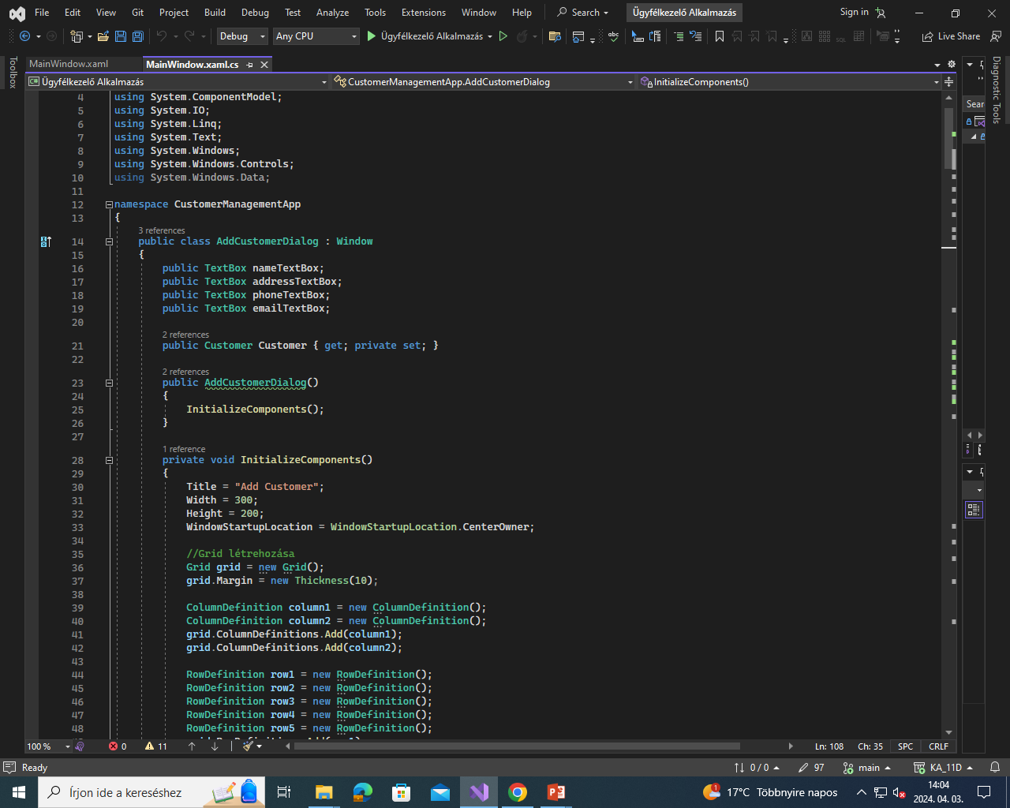
Kódok amiket használtunk
C#-ot használtunk mivel a chatgpt azt mondta

Slide 6

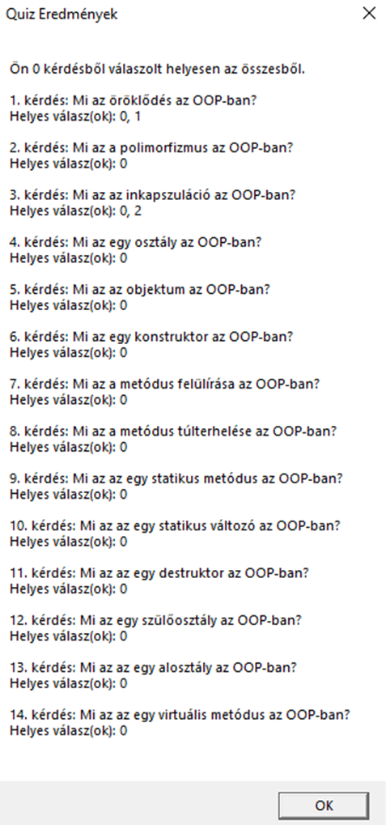
Tulajdonságai
Ügyfelek hozzáadása, törlése
Az Ügyfelek adatainak importálása és exportálása
meglévő ügyfelek adatainak szerkesztése

Slide 7
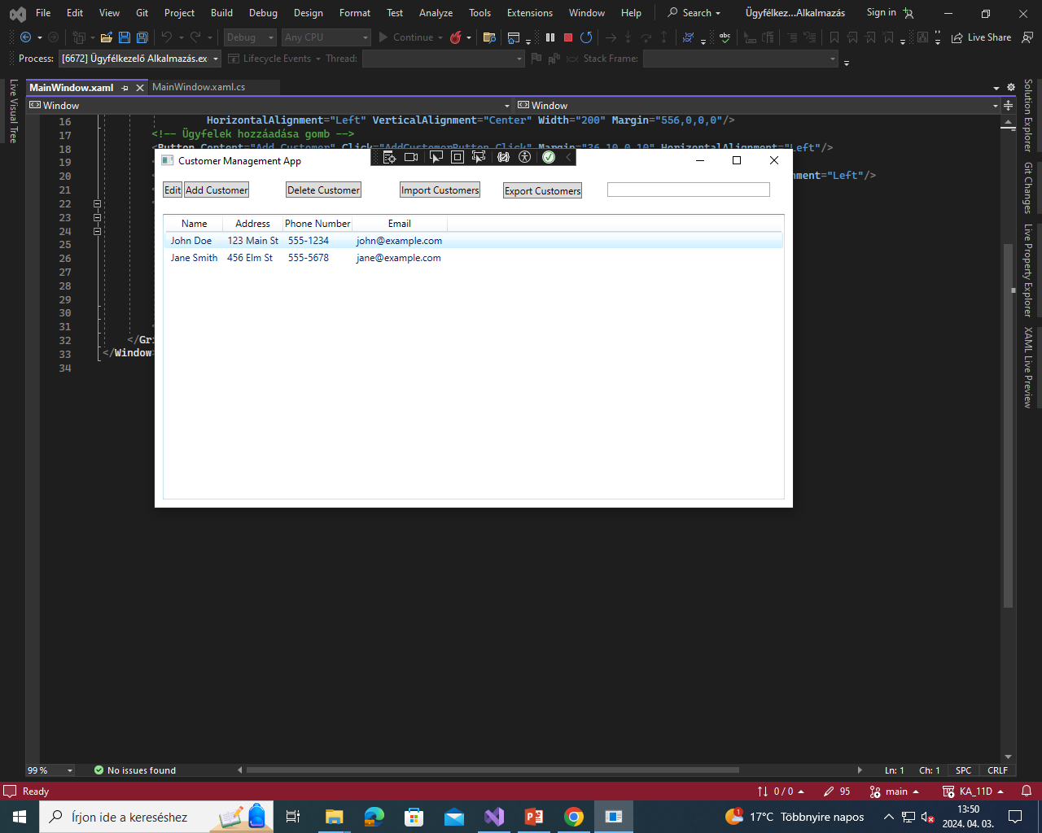


The full program

Slide 8

Köszönöm a figyelmet!kys nigger

